Slide 2
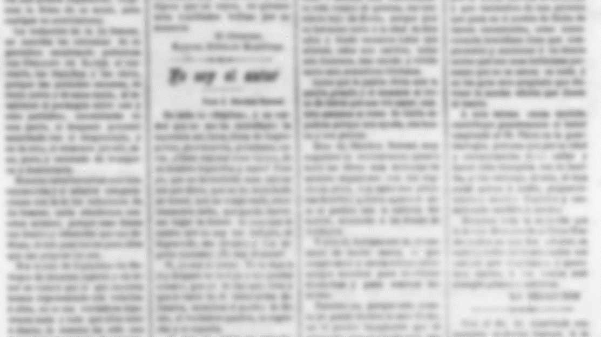
Autopista Córdoba-Puebla, la más peligrosa del país
El pasado 27 de febrero el viaje en la autopista de una familia por Maltrata se convirtió en una pesadilla que les arrebató a dos de sus integrantes, cuando delincuentes les salieron al paso, los encañonaron, robaros sus pertenencias y dispararon contra dos hombres.

Slide 3

Conozca a los judíos europeos que se oponen a la guerra de Israel contra Hamás

Slide 4
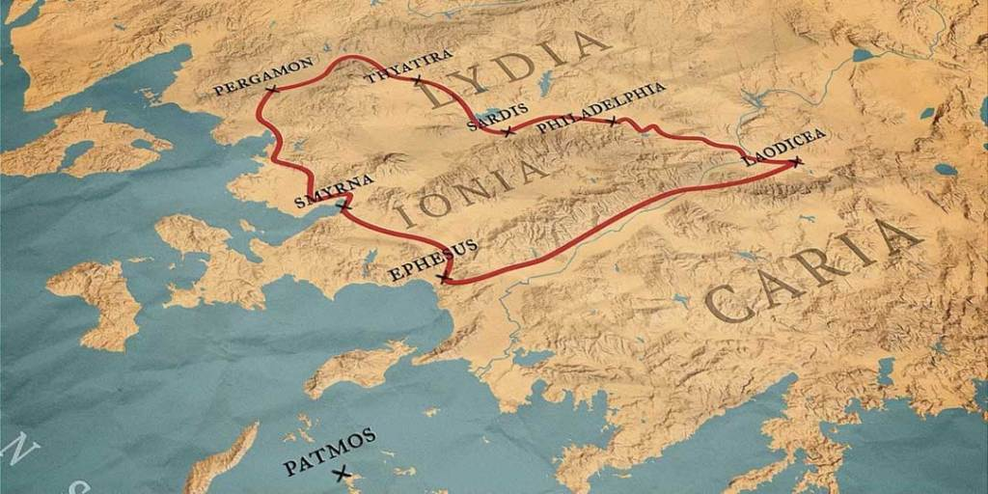

Slide 5
EL CAMINO DE LA
(Apocalipsis 2:12-3:22)
APOSTASÍA

Slide 6
Entonces Jesús dijo a Sus discípulos: «Si alguien quiere venir en pos de Mí, niéguese a sí mismo, tome su cruz y que me siga.
Mateo 16:24

Slide 7
Éfeso: Dejaste tu primer amor
Esmirna: Fiel hasta la muerte
Pérgamo: Coqueteo con la maldad
Tiatira: Adulterio con la maldad
Sardis: Estas muerto
Filadelfia: Retén firme lo que tienes
Laodicea: Ni eres frío ni caliente

Slide 8
Éfeso: Dejaste tu primer amor
Esmirna: Fiel hasta la muerte
Pérgamo: Coqueteo con la maldad
Tiatira: Adulterio con la maldad
Sardis: Estas muerto
Filadelfia: Retén firme lo que tienes
Laodicea: Ni eres frío ni caliente

Slide 9
Éfeso: Dejaste tu primer amor
Esmirna: Fiel hasta la muerte
Pérgamo: Coqueteo con la maldad
Tiatira: Adulterio con la maldad
Sardis: Estas muerto
Filadelfia: Retén firme lo que tienes
Laodicea: Ni eres frío ni caliente

Slide 10
Resumen:
PÉRGAMO Una iglesia que tolera el coqueteo espiritual
TIATIRA Una iglesia que ha caído en adulterio espiritual
SARDIS El resultado del adulterio espiritual

Slide 11
pérgamo
Una iglesia que tolera el coqueteo espiritual

Slide 13
¹²«Escribe al ángel de la iglesia en Pérgamo: “El que tiene la espada aguda de dos filos, dice esto:
Apocalipsis 2:12-17

Slide 14
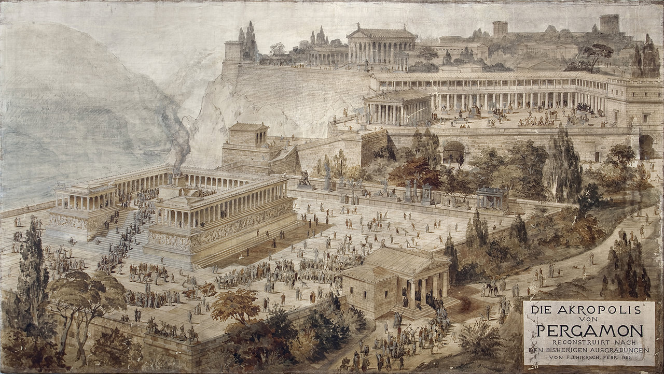

Slide 15





Slide 16
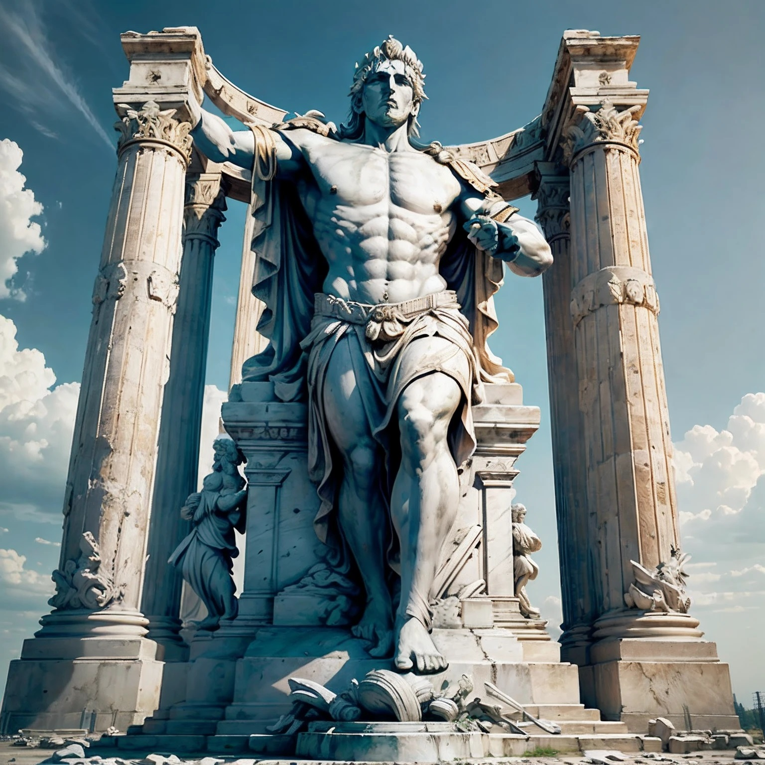

Slide 17
¹²«Escribe al ángel de la iglesia en Pérgamo: “El que tiene la espada aguda de dos filos, dice esto:
Apocalipsis 2:12-17

Slide 18
¹³‘Yo sé dónde moras: donde está el trono de Satanás. Guardas fielmente Mi nombre y no has negado Mi fe,
Apocalipsis 2:12-17

Slide 19
aun en los días de Antipas, Mi testigo, Mi siervo fiel, que fue muerto entre ustedes, donde mora Satanás.
Apocalipsis 2:12-17

Slide 20
Cristo conoce la adversidad de Pérgamo
La Fidelidad de Pérgamo
Antipas: Un Ejemplo de Fidelidad
Cristo conoce la adversidad de Pérgamo

Slide 21
¹⁴’Pero tengo unas pocas cosas contra ti, porque tienes ahí a los que mantienen la doctrina de Balaam,
Apocalipsis 2:12-17

Slide 22
¹⁵’Así tú también tienes algunos que de la misma manera mantienen la doctrina de los nicolaítas.
Apocalipsis 2:12-17

Slide 23
1 Mientras Israel habitaba en Sitim, el pueblo comenzó a prostituirse con las hijas de Moab.
Números 25:1–3

Slide 24
2 Y estas invitaron al pueblo a los sacrificios que hacían a sus dioses, y el pueblo comió y se postró ante sus dioses.
Números 25:1–3

Slide 25
3 Así Israel se unió a Baal de Peor, y se encendió la ira del SEÑOR contra Israel.
Números 25:1–3

Slide 26
que enseñaba a Balac a poner tropiezo ante los israelitas, a comer cosas sacrificadas a los ídolos y a cometer actos de inmoralidad.
Apocalipsis 2:12-17

Slide 27
¹⁶’Por tanto, arrepiéntete; si no, vendré a ti pronto y pelearé contra ellos con la espada de Mi boca.
Apocalipsis 2:12-17

Slide 28
Pérgamo ha coqueteado con falsos maestros que los motivan a participar de la idolatría, pero Cristo viene a pelar contra ellos.

Slide 29
IDEA CLAVE
No debemos tolerar enseñanzas que nos inviten a coquetear con el pecado.
Necesitamos que Dios nos ayude a ver el pecado como realmente Es.

Slide 30
¹⁷’El que tiene oído, oiga lo que el Espíritu dice a las iglesias.
Apocalipsis 2:12-17

Slide 31
Al vencedor le daré del maná escondido y le daré una piedrecita blanca, y grabado en la piedrecita un nombre nuevo, el cual nadie conoce sino aquel que lo recibe’ ”».
Apocalipsis 2:12-17

Slide 32
Jesús les dijo: «Yo soy el pan de la vida; el que viene a Mí no tendrá hambre, y el que cree en Mí nunca tendrá sed
Juan 6.35

Slide 33
Él se presentará delante del sacerdote Eleazar, quien consultará por él por medio del juicio del Urim delante del SEÑOR. A su palabra saldrán y a su palabra entrarán, él y todos los israelitas con él, es decir, toda la congregación».
Números 27:21

Slide 34
…Y te llamarán con un nombre nuevo, Que la boca del SEÑOR determinará.
Isaías 62:

Slide 35
tiatira
Una iglesia que ha caído
en adulterio espiritual

Slide 37
¹⁸«Escribe al ángel de la iglesia en Tiatira: “El Hijo de Dios, que tiene ojos como llama de fuego, y Sus pies son semejantes al bronce bruñido, dice esto:
Apocalipsis 2:18 - 29

Slide 38
¹⁹‘Yo conozco tus obras, tu amor, tu fe, tu servicio y tu perseverancia, y que tus obras recientes son mayores que las primeras.
Apocalipsis 2:18 - 29

Slide 39
²⁰’Pero tengo esto contra ti: que toleras a esa mujer Jezabel, que se dice ser profetisa, y enseña y seduce a Mis siervos a que cometan actos inmorales y coman cosas sacrificadas a los ídolos.
Apocalipsis 2:18 - 29

Slide 40
Acab… tomó por mujer a Jezabel, hija de Et Baal, rey de los sidonios, y fue a servir a Baal y lo adoró.
1º Reyes 16:3

Slide 41
²¹’Le he dado tiempo para arrepentirse, y no quiere arrepentirse de su inmoralidad.
Apocalipsis 2:18 - 29

Slide 42
²²’Por eso, la postraré en cama, y a los que cometen adulterio con ella los arrojaré en gran tribulación, si no se arrepienten de las obras de ella.
Apocalipsis 2:18 - 29

Slide 43
²³’A sus hijos mataré con pestilencia, y todas las iglesias sabrán que Yo soy el que escudriña las mentes y los corazones, y les daré a cada uno según sus obras.
Apocalipsis 2:18 - 29

Slide 44
9 Más engañoso que todo es el corazón, Y sin remedio; ¿Quién lo comprenderá?
Jeremías 17:9-10

Slide 45
10»Yo, el SEÑOR, escudriño el corazón, Pruebo los pensamientos, Para dar a cada uno según sus caminos, Según el fruto de sus obras.
Jeremías 17:9-10

Slide 46
²⁴’Pero a ustedes, a los demás que están en Tiatira, a cuantos no tienen esta doctrina, que no han conocido las cosas profundas de Satanás, como ellos las llaman, les digo, que no les impongo otra carga.
Apocalipsis 2:18 - 29

Slide 47
²⁵’No obstante, lo que tienen, reténganlo hasta que Yo venga.
Apocalipsis 2:18 - 29

Slide 48
En Tiatira algunos han adulterado con el pecado, el Señor viene a juzgar a los adúlteros para que todos sepan que él escudriña y pesa los corazones.

Slide 49
IDEA CLAVE
Ya que Señor pesa nuestros corazones y nos dará conforme a nuestras obras, no podemos adulterar espiritualmente y salir sin consecuencias.

Slide 50
²⁶’Al vencedor, al que guarda Mis obras hasta el fin, le daré autoridad sobre las naciones;
Apocalipsis 2:18 - 29

Slide 51
²⁷y las regirá con vara de hierro, como los vasos del alfarero son hechos pedazos, como Yo también he recibido autoridad de Mi Padre.
Apocalipsis 2:18 - 29

Slide 52
²⁸’Y le daré el lucero de la mañana. ²⁹’El que tiene oído, oiga lo que el Espíritu dice a las iglesias’ ”».
Apocalipsis 2:18 - 29

Slide 53
«Yo, Jesús, he enviado a Mi ángel a fin de darles a ustedes testimonio de estas cosas para las iglesias. Yo soy la raíz y la descendencia de David, el lucero resplandeciente de la mañana».
Apocalipsis 22:16

Slide 54
sardis
El resultado del adulterio espiritual

Slide 56
«Escribe al ángel de la iglesia en Sardis: “El que tiene los siete Espíritus de Dios y las siete estrellas, dice esto: ‘Yo conozco tus obras, que tienes nombre de que vives, pero estás muerto.
Apocalipsis 3:1-6

Slide 57
2’Ponte en vela y afirma las cosas que quedan, que estaban a punto de morir, porque no he hallado completas tus obras delante de Mi Dios.
Apocalipsis 3:1-6

Slide 58
3’Acuérdate, pues, de lo que has recibido y oído; guárdalo y arrepiéntete. Por tanto, si no velas, vendré como ladrón, y no sabrás a qué hora vendré sobre ti.
Apocalipsis 3:1-6

Slide 59
Sardis se entregó a la fidelidad y como consecuencia está muerta espiritualmente, Cristo le llama a arrepentirse ante el inminente juicio.

Slide 60
IDEA CLAVE
La consecuencia del adulterio espiritual es demasiado severa para pasarlo por alto, permanezcamos alerta para permanecer fieles.

Slide 61
4’Pero tienes unos pocos en Sardis que no han manchado sus vestiduras, y andarán conmigo vestidos de blanco, porque son dignos.
Apocalipsis 3:1-6

Slide 62
5’Así el vencedor será vestido de vestiduras blancas y no borraré su nombre del libro de la vida, y reconoceré su nombre delante de Mi Padre y delante de Sus ángeles.
Apocalipsis 3:1-6

Slide 63
6’El que tiene oído, oiga lo que el Espíritu dice a las iglesias’ ”».
Apocalipsis 3:1-6

Slide 64
conclusiones

Slide 65
Resumen:
PÉRGAMO Una iglesia que tolera el coqueteo espiritual
TIATIRA Una iglesia que ha caído en adulterio espiritual
SARDIS El resultado del adulterio espiritual

Slide 66
pérgamo
Una iglesia que tolera el coqueteo espiritual

Slide 67
IDEA CLAVE
No debemos tolerar enseñanzas que nos inviten a coquetear con el pecado.
Necesitamos que Dios nos ayude a ver el pecado como realmente Es.

Slide 68
tiatira
Una iglesia que ha caído
en adulterio espiritual

Slide 69
IDEA CLAVE
Ya que Señor pesa nuestros corazones y nos dará conforme a nuestras obras, no podemos adulterar espiritualmente y salir sin consecuencias.

Slide 70
sardis
El resultado del adulterio espiritual

Slide 71
IDEA CLAVE
La consecuencia del adulterio espiritual es demasiado severa para pasarlo por alto, permanezcamos alerta para permanecer fieles.

Slide 72
¿Hay alguna enseñanza en nuestra cultura que se parezca a la doctrina de Balaam?
¿Hay doctrinas de tolerancia con el pecado que se han infiltrado en la Iglesia?
¿Hay algún cesar que nos esté demandando adoración?

Slide 73
EL MUNDO SIEMPRE TENDRA UN
CÉSAR

Slide 74
Honestidad
Favores sexuales

Slide 75
HAY FILOSOFÍAS QUE TENEMO
IMPLANTADAS

Slide 76
Desenfreno
Pureza sexual
Manejo del dinero
Tolerancia
Individualismo

Slide 77
¿TENEMOS LA MADUREZ PARA
FALSAS ENSEÑANZAS?
DISCERNIR

Slide 78
NO PODEMOS SER
CON EL PECADO
TOLERANTES

Slide 79
Hay oportunidad de
arrepentimiento

Slide 80
¿Por qué alguien querría vivir así?

Slide 81
6’El que tiene oído, oiga lo que el Espíritu dice a las iglesias’ ”».
Apocalipsis 3:1-6

Slide 82
El Verbo se hizo carne, y habitó entre nosotros, y vimos Su gloria, gloria como del unigénito del Padre, lleno de gracia y de verdad.
Juan 1.14

Slide 83
Él es el resplandor de Su gloria y la expresión exacta de Su naturaleza, y sostiene todas las cosas por la palabra de Su poder. Después de llevar a cabo la purificación de los pecados, el Hijo se sentó a la diestra de la Majestad en las alturas,
Hebreos 1.3

Slide 84
Él es la imagen del Dios invisible, el primogénito de toda creación. Porque en Él fueron creadas todas las cosas, tanto en los cielos como en la tierra, visibles e invisibles; ya sean tronos o dominios o poderes o autoridades; todo ha sido creado por medio de Él y para Él. Y Él es antes de todas las cosas, y en Él todas las cosas permanecen.
Colosenses 1:15-17

Slide 85
Pero todo lo que para mí era ganancia, lo he estimado como pérdida por amor de Cristo.
Filipenses 3:7–8

Slide 86
Y aún más, yo estimo como pérdida todas las cosas en vista del incomparable valor de conocer a Cristo Jesús, mi Señor. Por Él lo he perdido todo, y lo considero como basura a fin de ganar a Cristo,
Filipenses 3:7–8

Slide 87
